Slide 1

Информационная безопасность в аналитике
Галина Матвеева
SimbirSoft
facebook.com/galinamatveeva05

Slide 2

Обо мне
Certified Professional for Requirements Engineering Foundation Level (REQB)
Более 5 лет в сфере информационных технологий
На текущий момент старший аналитик компании SimbirSoft г. Ульяновск
Крупнейший в Поволжье разработчик заказного ПО с 2001 года

Slide 3
Поговорим о…
Насколько безопасно будет разрабатываемое решение?
Что мы можем сделать, чтобы обезопасить данные клиентов?

Slide 4


Безопасность и аналитика

Slide 5



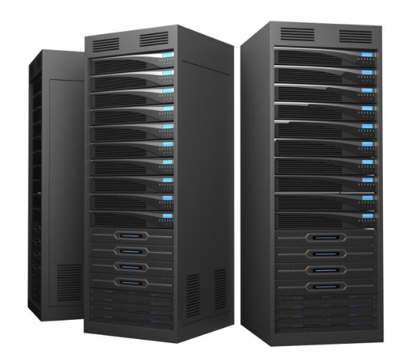
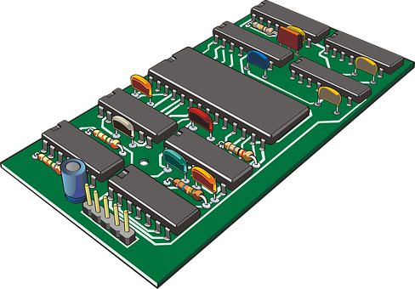
Общие требования к безопасности
Безопасность соединения
Шифрование информации
Хранение информации
Безопасность сервера/хостинга
Аппаратная защита

Slide 6

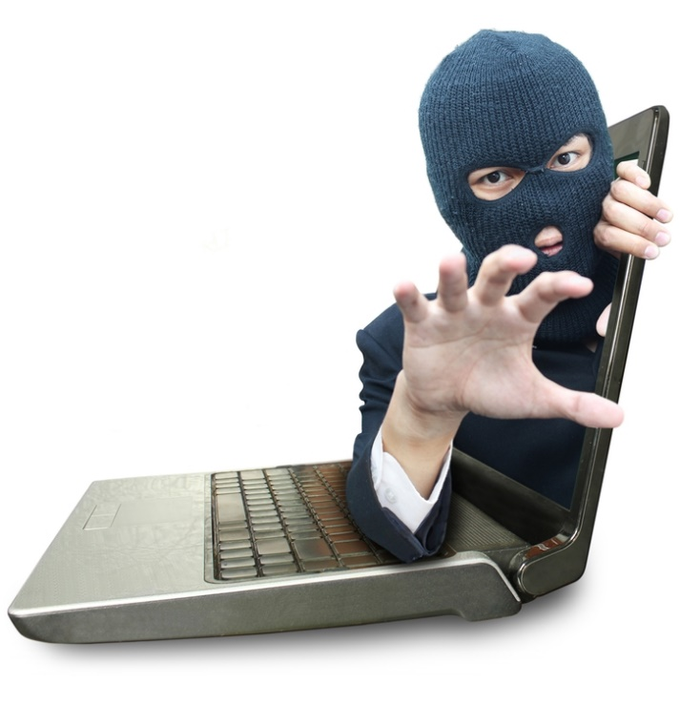
Угрозы безопасности
Пассивные угрозы
Активные угрозы

Slide 7


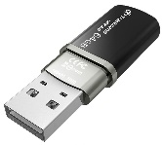

Несанкционированный доступ
Дистанционное фотографирование
Чтение остаточной информации
Копирование носителей информации
Маскировка под пользователя и т.д.

Slide 8

Предупреждение несанкционированного доступа
Ограничить распространение информации
Предотвратить непреднамеренные воздействия
Сохранить полноту, надежность, целостность информации

Slide 9

Вредоносные программы

Slide 10
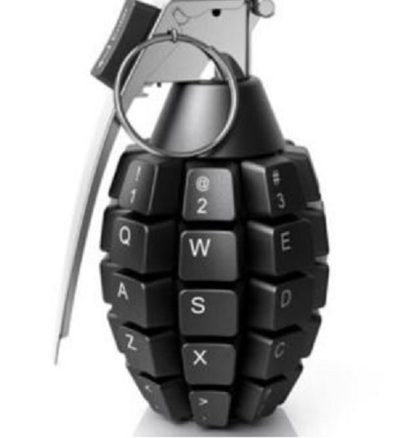
Основные вредоносные программы
Вирус
Захватчик паролей
Логические бомбы
Технология салями
Троянский конь
Червь

Slide 11
Безопасность современных IT систем
Различная степень конфиденциальности информации/Разделение прав доступа
Обеспечение криптографической защиты
Средства восстановления информации
Учет носителей информации
Механизм регистрации (обязателен)

Slide 12

Основные требования по защите персональных данных

Slide 13
ФЗ-152 «О защите персональных данных»
E-mail (?)
Телефон
Имя, Фамилия, Отчество (и по отдельности)
Адрес
Дата рождения
Фотография
Ссылка на персональный сайт

Slide 14
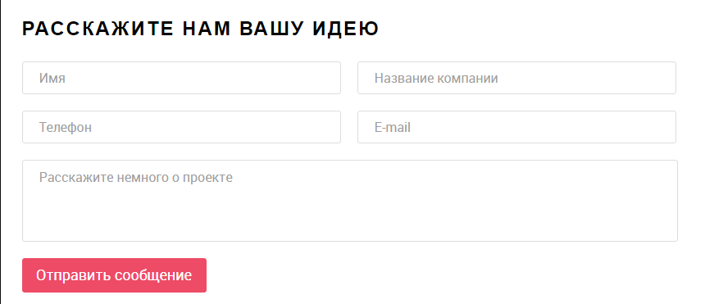

Типовая форма сбора данных

Slide 15
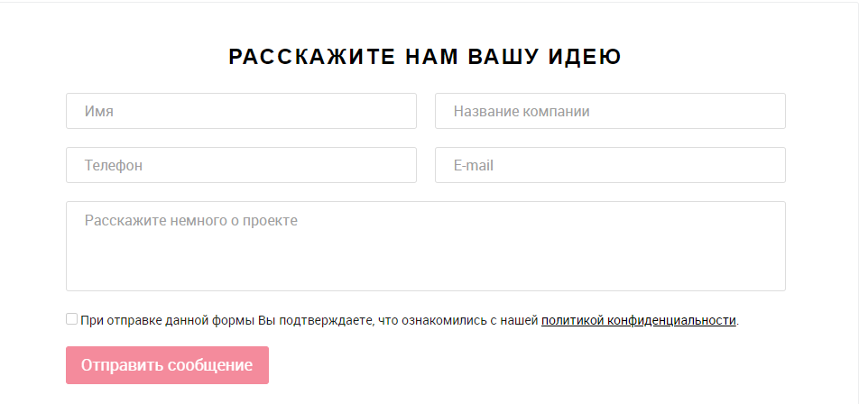

Типовая форма сбора данных

Slide 16
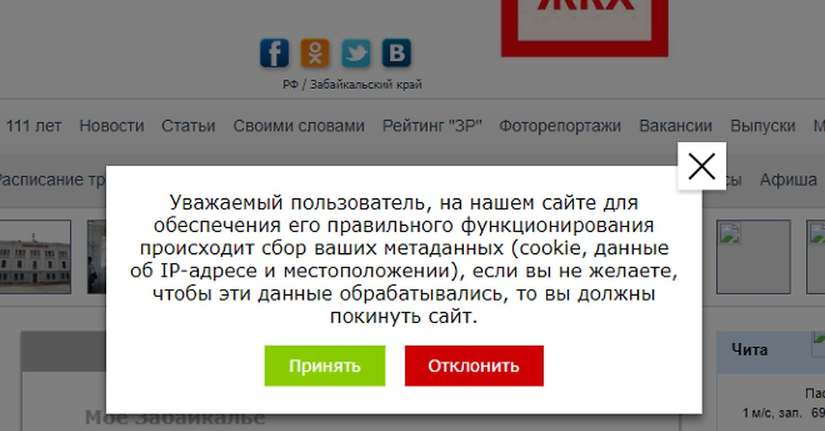
Сбор метаданных

Slide 17
Подведем итоги
Насколько безопасно будет разрабатываемое решение?
Как максимально обезопасить данные клиентов?

Slide 18
Полезная информация
https://fstec.ru/
https://www.securitycode.ru/
http://www.garant.ru/

Slide 19
Спасибо за внимание
Галина Матвеева
SimbirSoft
galina.kac@simbirsoft.com
facebook.com/galinamatveeva05

